Slide 2
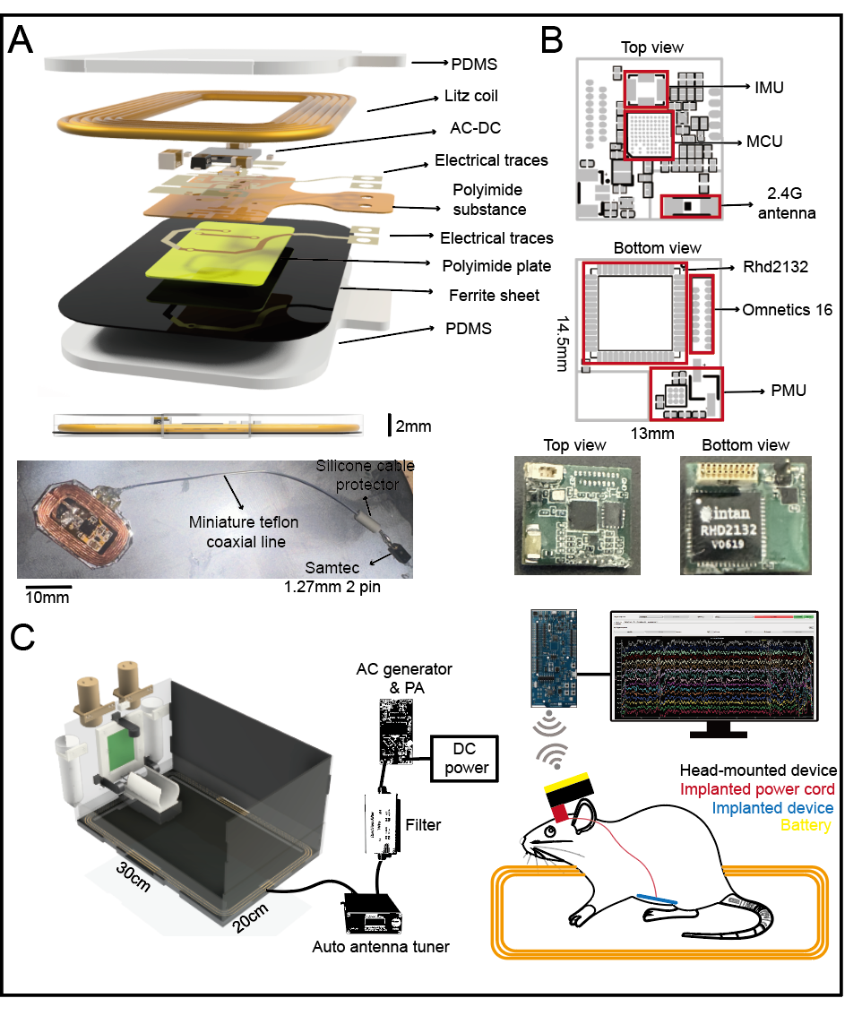
1.

Slide 3
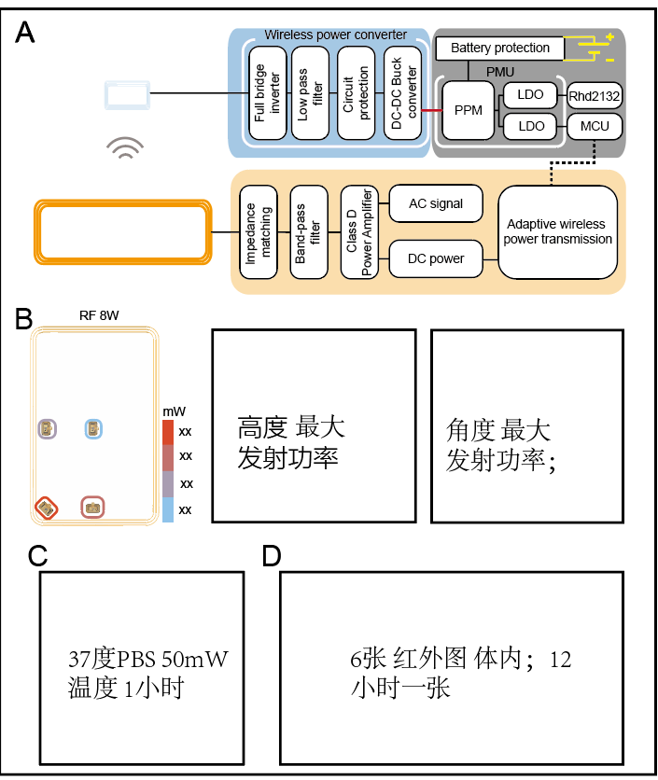
位置 角落 0mm | 最大能量 128mW
Height：10mm | 64.5mW
Height：20mm | 24.1mW
Height：30mm | 8.9mW
Height：40mm | 3.7mW
位置 角落 | 最大能量 128mW
Angle：15 | 109.4mW
30 | 92.8mW
45 | 82.5mW
60 | 60.8mW
温度变化（空气，25.5度环境） | 时间 （50mW）
29.8 | 5分钟
28.8 | 10分钟
28.6 | 15分钟
28.9 | 20分钟
29.3 | 30分钟
31.5 | 60分钟
位置 高度0 角度0 | 最大能量 128mW
短边中间 | 78.8mW
长边中间 | 80mW
正中心 | 13.4mW
角落 | 128mW
副中心（上面4个点的中心） | 25.5mW

Slide 4
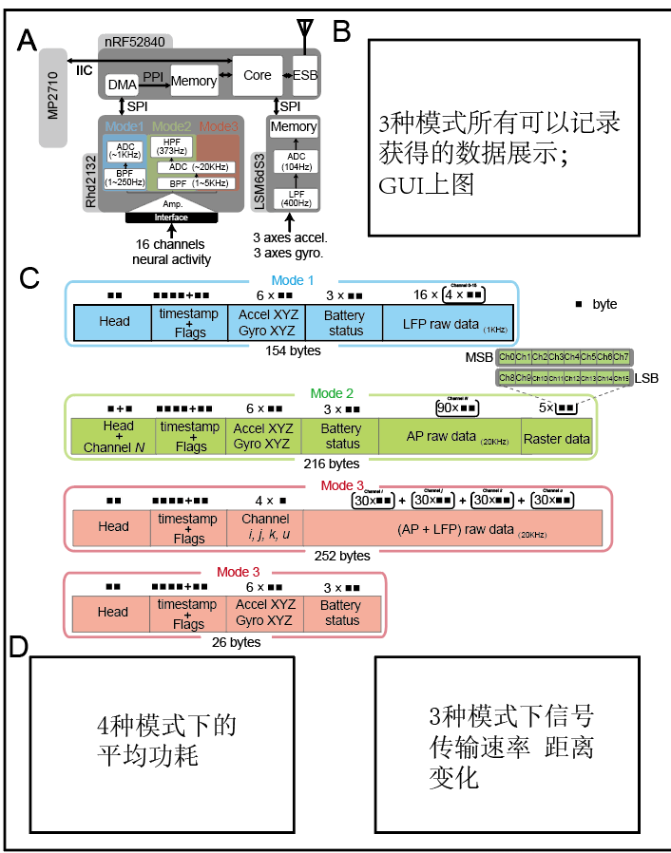
Mode2 esb 传输速率（KB/s） | 距离(cm) (rssi值保持一致多次测试)
160.21 (Max) | 10 (rssi: ~-60dbm)
152.73 | 50 (rssi: ~-68-dbm)
92.84 | 100 (rssi: ~-70dbm)
Mode0 esb 传输速率（KB/s） | 距离(cm)
36.67 | 10
36.03 | 50
36.67 | 100
功耗（mW 3.3V）（mA） | 模式
2.1mA （6.93mW） | idle
4.5mA （14.85mW） | 0
10.1mA (33.33mW) | 1
13.1mA (43.23mW) | 2
Mode1 esb 传输速率（KB/s） | 距离(cm)
47.616 | 10
47.55 | 50
47.84 | 100

Slide 5
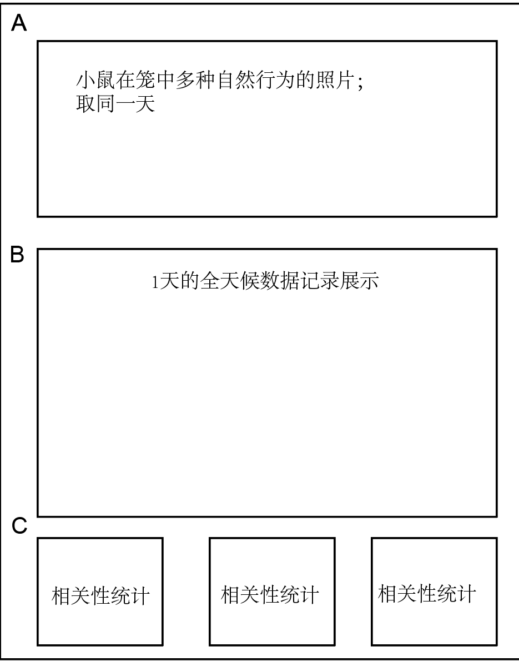

Slide 6
实验总结：“”
1. 只要小鼠处于磁场中，即使使用电池供电，记录的噪声水平和小鼠运动噪声都会被放大，在使用无线电源的时候，esb发送导致的噪声会引入；目前使用加快esb 发送频率和放大器的带宽错开也许可以部分解决这个问题
2. 发射磁场的波动会引入明显的噪声；
3. 使用铜片 铁氧体在headstage下无明显作用
4. 小鼠在实际的生活中，腹部并不会保持水平（可能由于设备太大了），只有在走路的时候才可能保持水平；
5. 无线植入物失效 5天后（1天的记录），发现所有部分都完好，可能是失谐或者led部分出现问题（1v左右输出，在取出后，使用信号发生器测试有5v输出）
6. 小鼠在不动的时候，记录的信号在滤波后和去掉磁场后记录的信号也许可以做一个对比，只要其频谱在一个长时间范围内无显著差距也许可以；
7. 目前的esb 发送的丢包率可以控制的很低基本不丢包；综上所需要解决的就是充电的时候噪声问题；计划：1. 使用现用的植入电极的鼠，植入一个无线充电物2. 植入前，测试好fig2,3的图3. 对比测试小鼠在1小时过程中，磁场环境有无的不同频谱的差异；4. 只记录一天的长时间数据即可；

